Slide 1
Narodowe Święto Niepodległości
11 listopada 1918 roku

Slide 2
Pierwszy rozbiór Polski – 1772 roku
5 sierpnia 1772 r., Rosja, Prusy i Austria podpisały w Petersburgu traktat dotyczący podziału ziem Rzeczypospolitej. „Rzeczpospolita została unicestwiona nie z powodu anarchii wewnętrznej, została unicestwiona dlatego, że wielokrotnie próbowała się reformować”
Ziemie zabrane przez zaborców:
– Rosja zagarnęła wschodnie obszary Polski
– Prusy zabrały Pomorze Gdańskie i Warmię
– Austria otrzymała południową Małopolskę

Slide 3
I rozbiór Polski

Slide 4
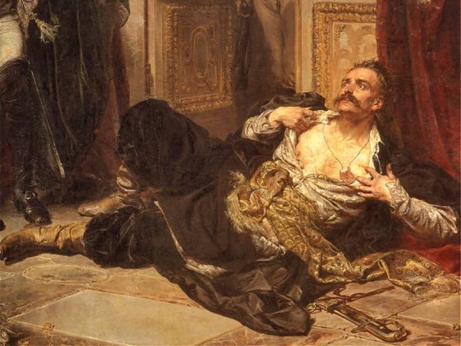
Tadeusz Rejtan
Zapisał się w historii Polski jako symbol walki o niepodległość Polski. Sprzeciwił się zawiązaniu konfederacji, która umożliwiała dokonanie rozbioru Polski.

Slide 5
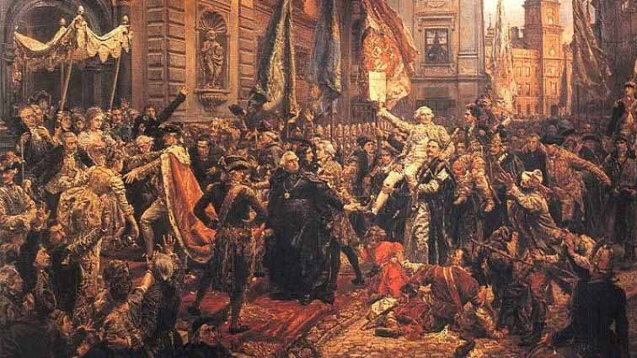
Konstytucja 3 maja 1791 roku
Uchwalona 3 maja 1791 roku ustawa regulująca ustrój prawny Rzeczypospolitej Obojga Narodów. Powszechnie przyjmuje się, że Konstytucja 3 maja była pierwszą w Europie i drugą na świecie

Slide 6
II Rozbiór Polski – 1793r
23 stycznia 1793 roku Rosja i Prusy podpisały konwencję rozbiorową. Fryderyk Wilhelm zobowiązywał się kontynuować wojnę przeciw Francji, a Rosja - zwalczać ruchy rewolucyjne w Polsce. Z układu wyłączona została zaangażowana w walki z Francją Austria. Wkrótce wojska pruskie zajęły ziemie do linii Częstochowa-Sochaczew-Działdowo, wraz z Toruniem i Gdańskiem. Rosja z kolei opanowała województwa kijowskie, bracławskie, podolskie i mińskie oraz część wołyńskiego, brzesko-litewskiego i wileńskiego.

Slide 7
II rozbiór Polski

Slide 8
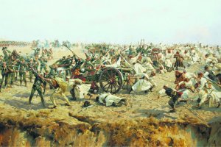
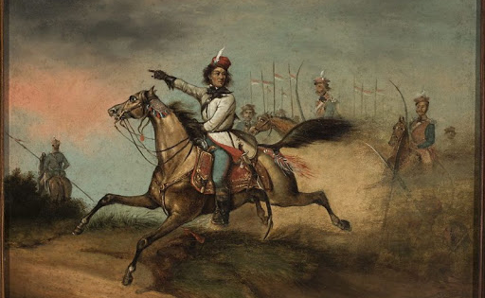
Powstanie kościuszkowskie w 1794 roku było pierwszą na tak dużą skalę próbą ratowania niepodległości
Rozpoczęło się powstanie, które było ostatnią próbą ratowania Rzeczypospolitej. Trwało ono od 24 marca do 16 listopada 1794 r. i objęło swym zasięgiem prawie wszystkie dzielnice ówczesnego państwa polskiego.
Kluczowymi wydarzeniami powstania były: wygrana bitwa pod Racławicami 4 kwietnia, ogłoszenie 7 maja tzw. Uniwersału Połanieckiego, przegrana bitwa pod Maciejowicami 10 października i rozwiązanie wojsk powstańczych 16 listopada pod Radoszycami.
"Chociaż Kościuszko poniósł klęskę, wskazał drogę walki o wolność poprzez zbiorowy wysiłek całego narodu i to stało się jego testamentem politycznym. Tę kościuszkowską myśl ideowo-polityczną podejmą Polacy podrywając się co pokolenie do walki o odbudowę państwa" - pisał prof. Andrzej Zahorski w książce "Trzy powstania narodowe".

Slide 9
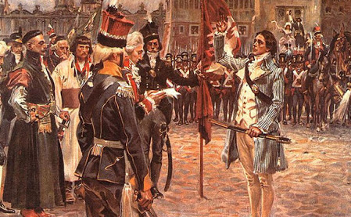
Tadeusz Kościuszko 1747-1817
Zaangażował się w przygotowania do zbrojnego powstania. W 1794 roku złożył narodowi uroczystą przysięgę, stając na czele insurekcji, zwanej od jego nazwiska kościuszkowską. W czasie powstania wydał uniwersał połaniecki, zapewniający wolność osobistą chłopom.

Slide 10
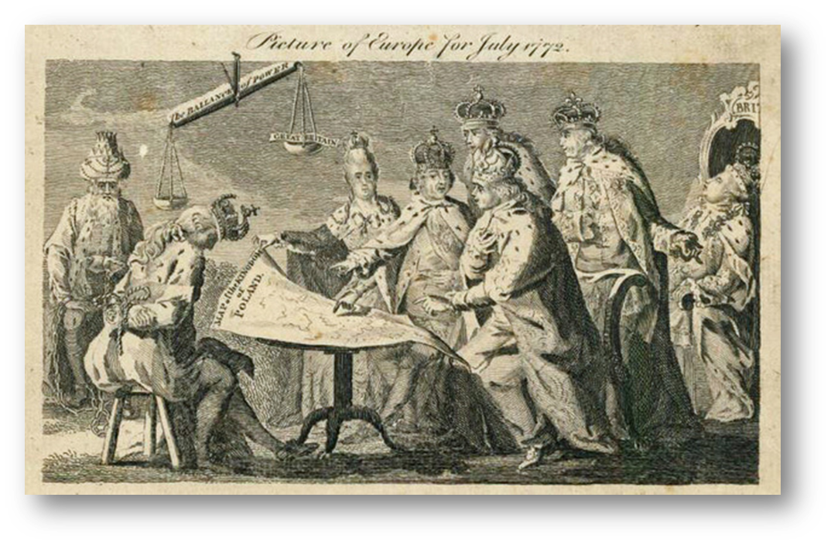
III Rozbiór Polski-1795r
Rosji przypadły wszystkie ziemie na wschód od Niemna i Bugu (120 tys. km²). Na zabranych terenach utworzono gubernie: wołyńską ze stolicą w Izasławiu, grodzieńską, mińską oraz litewską z siedzibą w Wilnie. Otrzymała największy powierzchniowo obszar^{[5]}.
Austria jako główny inicjator III rozbioru, a także w ramach rekompensaty za straty w wojnie z rewolucyjną Francją, zajęła Lubelszczyznę. Zaanektowała także resztę Małopolski z Krakowem, część Podlasia i Mazowsza. Otrzymała tereny najliczniej zaludnione.
Prusom przydzielono część Mazowsza z Warszawą, Podlasia i Litwy. Ponadto Prusy zajęły 2230 km² województwa krakowskiego (m.in. teren dawniejszego księstwa siewierskiego), zwanego odtąd w Prusach Nowym Śląskiem (Neu Schlesien).
15/26 stycznia 1797 w Petersburgu przedstawiciele Austrii, Prus i Rosji podpisali konwencję o ostatecznym zatwierdzeniu podziału

Slide 11
Rozbiory Polski w latach 1772 – 1795

Slide 12
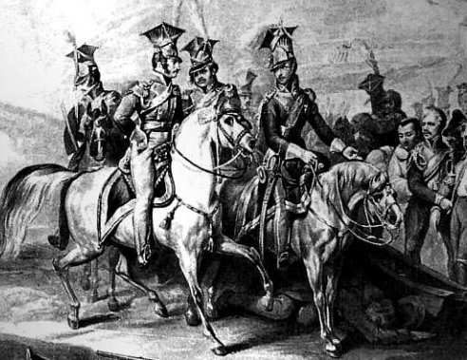
Legiony Polskie we Włoszech
Na emigracji Polscy patrioci organizowali oddziały, które miały u boku obcych armii walczyć z zaborcami. Największą sławę zdobyły Legiony Polskie, utworzone przez generała Jana Henryka Dąbrowskiego w 1797 roku we Włoszech.

Slide 13
Józef Wybicki jest autorem „Mazurka Dąbrowskiego, który w 1927 roku stał się hymnem narodowym

Slide 14
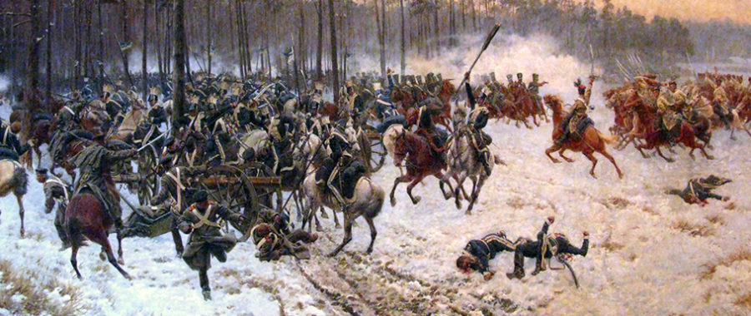
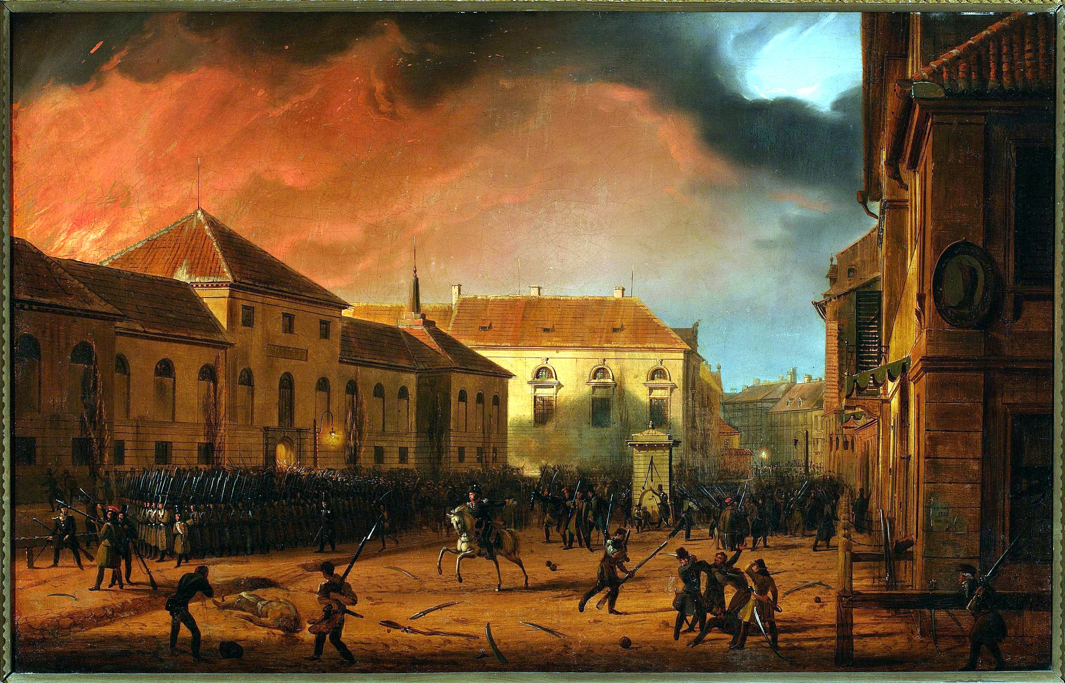
Powstanie listopadowe – 1830r
W nocy z 29 na 30 listopada 1830 r. w Warszawie rozpoczęło się Powstanie Listopadowe - zryw niepodległościowy skierowany przeciwko rosyjskiemu zaborcy. Przez 10 miesięcy 140 tys. ludzi prowadziło walkę z największą potęgą militarną Europy, odnosząc w niej poważne, lecz przejściowe sukcesy. Rozpoczęte w listopadową noc powstanie narodowe było największym wysiłkiem zbrojnym w polskich walkach wyzwoleńczych XIX wieku.

Slide 15
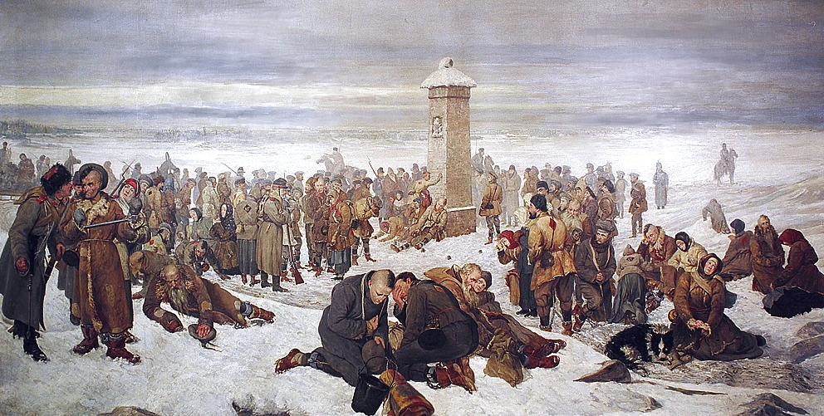
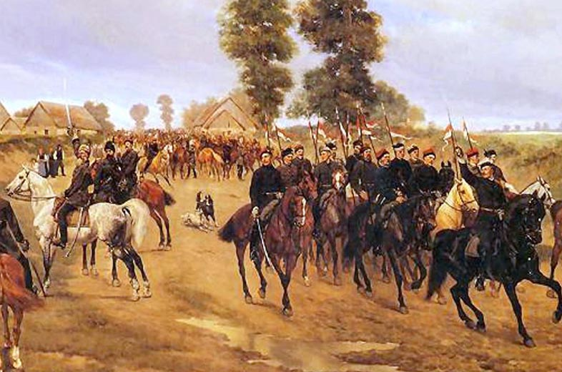
Powstanie styczniowe - 1863r
156 lat temu, 22 stycznia 1863 r., Manifestem Tymczasowego Rządu Narodowego rozpoczęło się Powstanie Styczniowe, największy w XIX w. polski zryw narodowy. Pochłonęło ono kilkadziesiąt tysięcy ofiar i w ogromnym stopniu wpłynęło na dążenia niepodległościowe następnych pokoleń.
Po zakończeniu powstania Polaków dotknęły liczne represje m.in. konfiskata majątków szlacheckich, kasacja klasztorów na obszarze Królestwa Polskiego, wysokie kontrybucje, a przede wszystkim aktywna rusyfikacja. Za udział w powstaniu władze carskie skazały na śmierć co najmniej 669 osób. Na zesłanie skazano przynajmniej 38 tysięcy osób.

Slide 16
Józef Piłsudski – wielki człowiek
W roku 1912 Piłsudski został Komendantem Głównym Związków Strzeleckich. Podporządkowawszy się Austrii stworzył oficjalnie Legiony Polskie i osobiście dowodził ich I Brygadą, w ścisłej konspiracji natomiast powołał do życia Polską Organizację Wojskową (POW).
Po klęsce Niemiec w 1918r, zwolniony z więzienia Piłsudski udał się do Warszawy, gdzie otrzymał naczelne dowództwo nad polskimi wojskami oraz misję utworzenia w wyzwolonym państwie rządu narodowego. 14 listopada 1918 roku powierzonomu tymczasowe zwierzchnictwo nad krajem, 22 listopada otrzymał oficjalnie funkcję Tymczasowego Naczelnika Państwa. Funkcję tę sprawował do 9 grudnia 1922, kiedy to wybrany został pierwszy prezydent Rzeczypospolitej Polskiej, Gabriel Narutowicz. Sam Piłsudski skupił się na obronie odzyskanej przez Polskę niepodległości. W latach 1919 – 1921 toczył na Wschodzie walki z bolszewikami zakończone pokojem w Rydze, na mocy którego Polska odzyskała Wschodnią Galicję. Właśnie w trakcie owej kampanii w marcu 1920 armia ofiarowała Piłsudskiemu buławę Pierwszego Marszałka Polski.

Slide 17
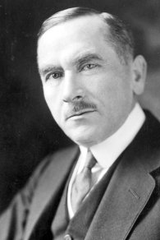
Roman Dmowski
Założył w 1893 r. Ligę Narodową, która zainicjowała nowy etap w walce o niepodległość Polski poprzez zjednoczenie do tych działań Polaków we wszystkich zaborach.
Od początku 1919 r. Dmowski uczestniczył jako przewodniczący polskiej delegacji na konferencji pokojowej w Wersalu. To głównie dzięki jego staraniom i wybitnym, politycznym zdolnościom Polska uzyskała szerokie cesje terytorialne, maksymalne jakie mogła w tamtych warunkach otrzymać, co potwierdzone zostało Traktatem Wersalskim, podpisanym właśnie przez Dmowskiego 28 czerwca 1919 r. Polska po 124 niemalże latach niewoli oficjalnie powróciła na mapę Europy jako jeden ze zwycięzców wojny.

Slide 18
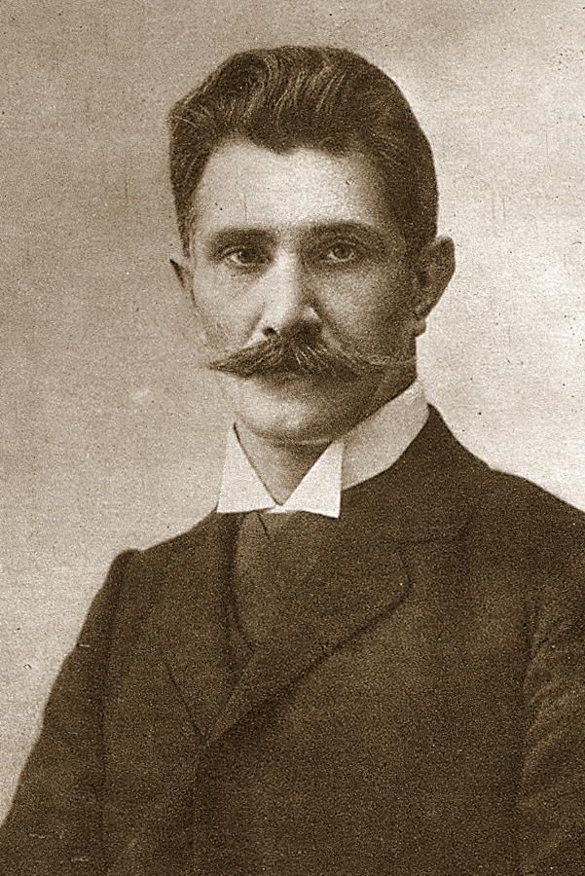
Ignacy Daszyński
Droga kariery politycznej, którą obrał Daszyński, przynosiła mu niemało sukcesów. Od 1897 roku zasiadał on w wiedeńskiej Radzie Państwa, w której – będąc członkiem Związku Posłów Socjalno-Demokratycznych – zasłynął jako wybitny mówca i polemista. Piastował również godność radnego miasta Krakowa, a także redagował poczytne i opiniotwórcze socjalistyczne pismo „Naprzód”. Przed pierwszą wojną światową współpracował z Polską Partią Socjalistyczną i osobiście z Józefem Piłsudskim, którego stał się gorącym zwolennikiem, angażując się m.in. w prace krakowskiego „Strzelca” czy Komisji Skonfederowanych Stronnictw Niepodległościowych. Po wybuchu wojny Daszyński wspierał działalność piłsudczykowskiej Polskiej Organizacji Narodowej. Nadal też był aktywny jako polityk. W październiku 1918 roku był jednym z autorów manifestu do parlamentu austriackiego, w którym posłowie polscy oświadczali, iż odtąd uważają się za obywateli Polski.
W listopadzie 1918 roku Daszyński stanął na czele Tymczasowego Rządu Ludowego Republiki Polskiej w Lublinie, który ogłosił bardzo postępowo-demokratyczny program reform społeczno-gospodarczych.

Slide 19
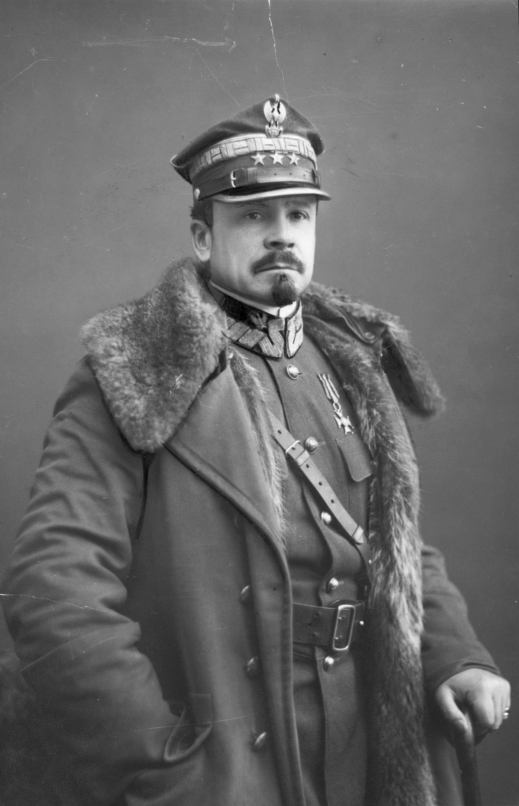
Józef Haller
W lipcu 1916 r. został dowódcą całej II Brygady Legionów Polskich.
Po przedostaniu się do Francji (1918) na polecenie Komitetu Narodowego organizował Armię Polską (tzw. Błękitną). W 1919 r. przybył do Polski na czele 100-tysięcznej armii, która weszła w skład sił zbrojnych odrodzonej Rzeczypospolitej. Wojsko Hallera wkrótce zostało skierowane na front polsko-ukraiński. W czerwcu 1919 r. Hallerowi zostało powierzone dowodzenie siłami osłaniającymi południową Polskę przed realnym zagrożeniem ze strony Niemiec (Front Południowo-Zachodni), a potem objęcie w posiadanie Pomorza i symboliczne zaślubienie Polski z Bałtykiem (1920).

Slide 20
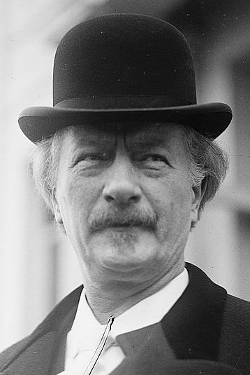
Ignacy Paderewski
Józef Piłsudski, widząc zaangażowanie Paderewskiego w odbudowę niepodległej Polski oraz umiejętności zmotywowania przeciwników politycznych do działania we wspólnym celu, mianował go premierem i jednocześnie ministrem spraw zagranicznych.
Paderewski funkcję premiera pełnił niespełna rok. Ustąpił ze stanowiska 10 grudnia 1919, ponieważ frakcje sejmowe nie były zadowolone z ustaleń konferencji pokojowej w Paryżu, na której Paderewski wraz z Romanem Dmowskim był przedstawicielem Polski.

Slide 21
Pieśni patriotyczne
Rota
Pierwsza brygada
Wojenko wojenko

Slide 22
11 listopada 1918 roku Polska odzyskuje niepodległość po 123 latach niewoli

Slide 23
Dziękuję za uwagę Karolina Tkaczyk klasa 2B` profil humanistyczny
Źródła:
mdkgal.edu.pl
dzieje.pl
ciekawostkihistoryczne.pl
www.youtube.com

